Slide 1
Vektor
Heldena Taperson
www.welovemath.ee

Slide 2
Arvulised suurused jaotatakse
skalaarsed, näiteks …..
vektoriaalsed
Vektoriaalseteks suurusteks nimetatakse suurusi, mida iseloomustavad
arvväärtus
siht
suund
Vektoriks nimetatakse suunatud sirglõiku ja seda iseloomustavad
pikkus
siht
suund

Slide 3
Vektorite liigid.
Seotud vektor, mille täielikuks määramiseks on vaja teada ka rakenduspunkti.
Libisev vektor, mille rakenduspunkti võib vabalt valida vektori mõjusirgel.
Vabavektor, mille rakenduspunkti võib ruumis vabalt valida.

Slide 4
Vektoriks nimetatakse suunatud sirglõiku
lõpp-punkt
B
A
alguspunkt

Slide 5
Vektorid on paralleelsed ehk samasihilised ehk kollineaarsed
Samasihilised vektorid on kas
samasuunalised
vastassuunalised

Slide 6
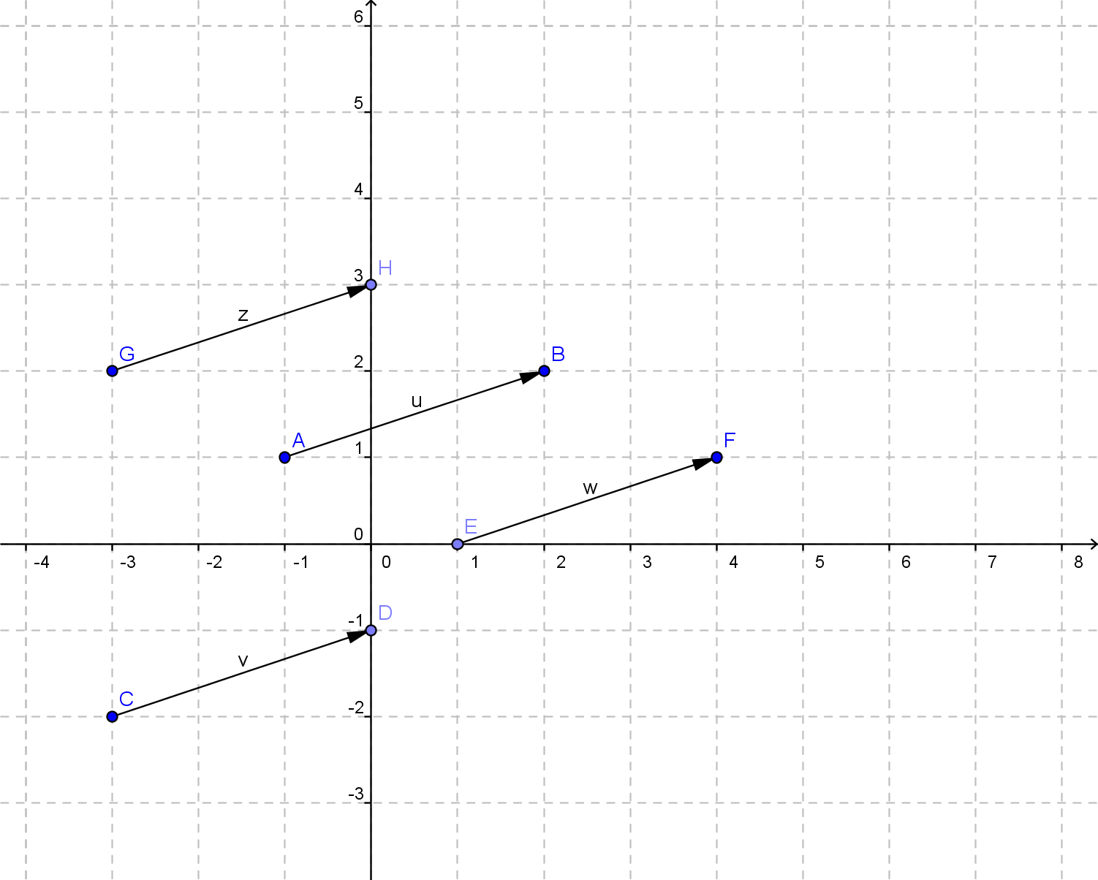
Kaks vektorit on võrdsed, kui nad on
1) sama pikad
2) samasihilised
3) samasuunalised

Slide 7
Kui vektori alguspunkt on
ja lõpppunkt
siis vektori koordinaadid leiame
ning vektori pikkuse
Ehk kui
N:

Slide 8
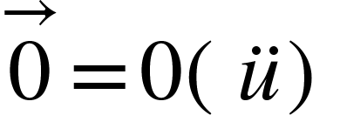
Vektorit, mille pikkus on 1 ü, nimetatakse ühikvektoriks
Vektorit, mille pikkus on 0 ü, nimetatakse nullvektoriks

Slide 9
TV lk. 68 ül. 14
Alguspunkti koordinaatide leidmiseks lahutan lõpppunkti
koordinaatidest vastavad vektori koordinaadid
Lõpp-punkti koordinaatide leidmiseks liidan algusunkti
koordinaatidele vastavad vektori koordinaadid

Slide 10
Tehted vektoritega
Kahe vektori algebralisel liitmisel tuleb nende vastavad koordinaadid liita.
Kui
N: Leia vektorite summa, kui

Slide 11
Vektorite liitmise kolmnurgareegel
Selleks liita kaks vektorit kolmnurgareegli järgi tuleb vektorid paigutada nii, et esimese vektori lõpppunkt ja teise alguspunkt ühtivad ning summavektoriks on vektor, mis viib esimese liidetava alguspunktist teise lõpppunkti.

Slide 12
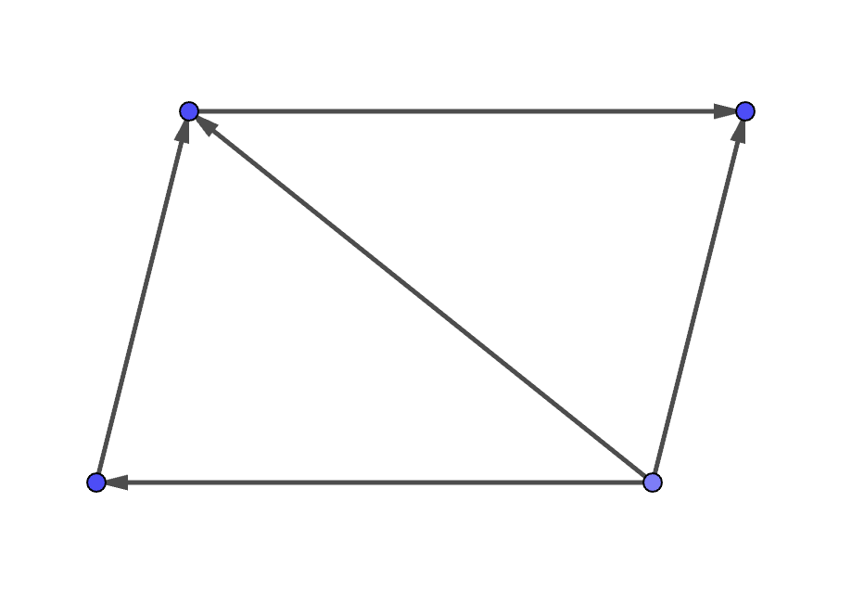

Slide 13
Vektorite liitmise rööpkülikureegel
Selleks, et liita kaks vektorit rööpkülikureegli järgi tuleb vektorid paigutada nii, et nende alguspunktid ühtiksid ning nendele vektoritele “ehitame” rööpküliku. Summavektoriks on vektor, mis viib ühisest alguspunktist mööda diagonaali vastastippu

Slide 14
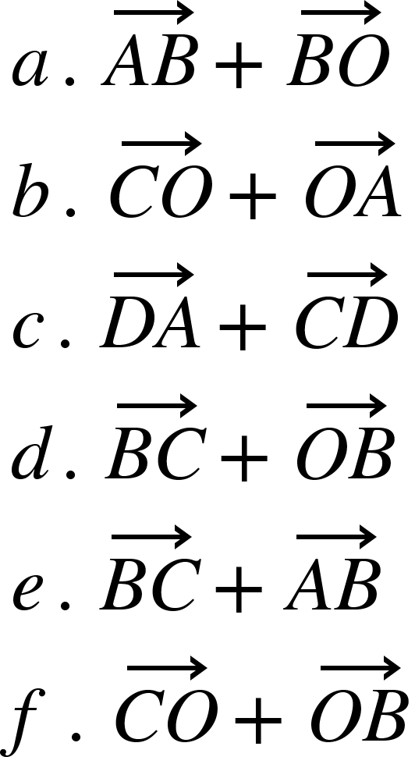
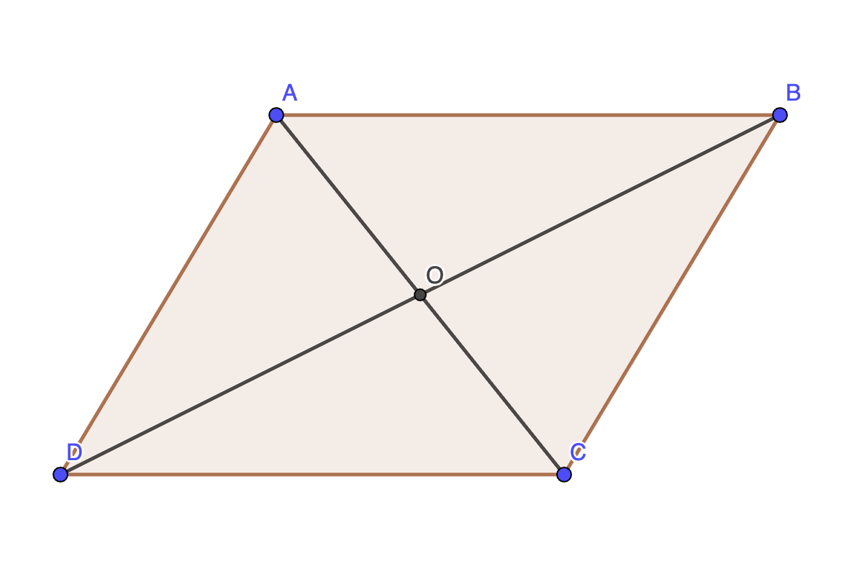
ABCD on rööpkülik, mille diagonaalide lõikepunkt on O.
Leia järgmised vektorid
Tõnu Tõnso, Allar Veelmaa Matemaatika X klassile, Mathema

Slide 15
Nullvektoriks on vektor, mille pikkus on võrdne nulliga, tema algus- ja lõpppunkt ühtivad, tema siht ja suund ei ole määratud.
Vektori vastandvektoriks nimetatakse vektorit, mis on antud vektoriga samapikkusega, aga vastandsuunaline.

Slide 16
Vektorite lahutamine
… tähendab vastandvektori liitmist
Selleks, et lahutada ühest vektorist teine vektor, paigutame need vektorid nii, et nad lähtuksid ühisest alguspunktist. Vahevektor lähtub vähendaja lõpppunktist ja viib vähendatava lõpppunkti.

Slide 18
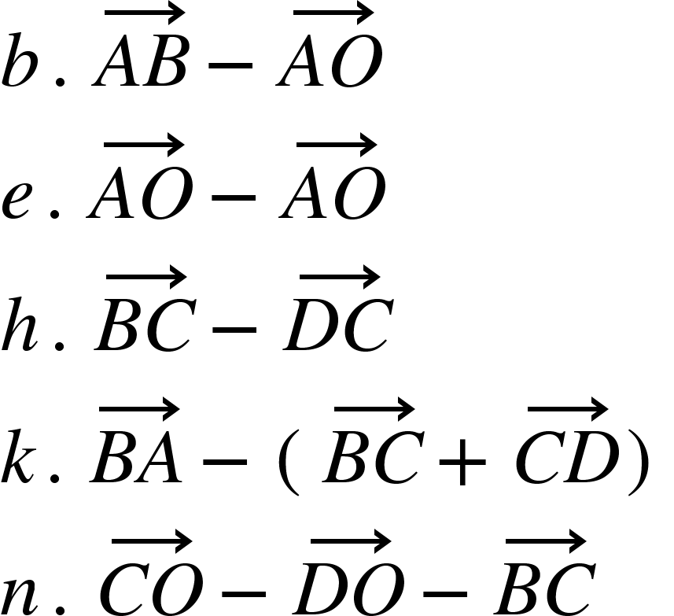
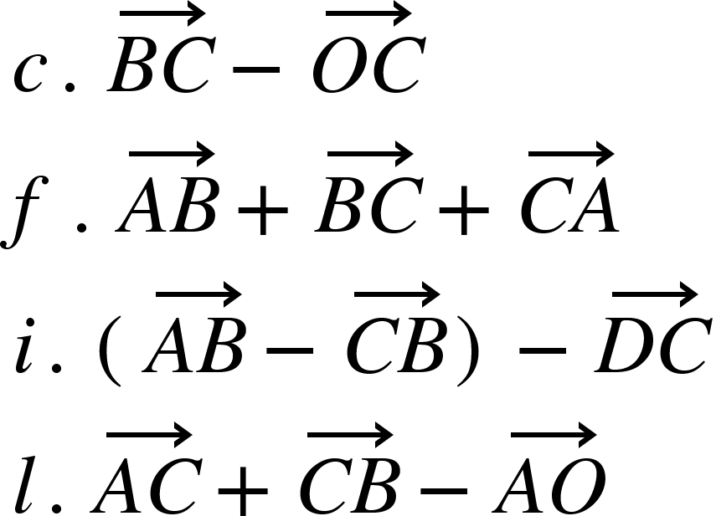
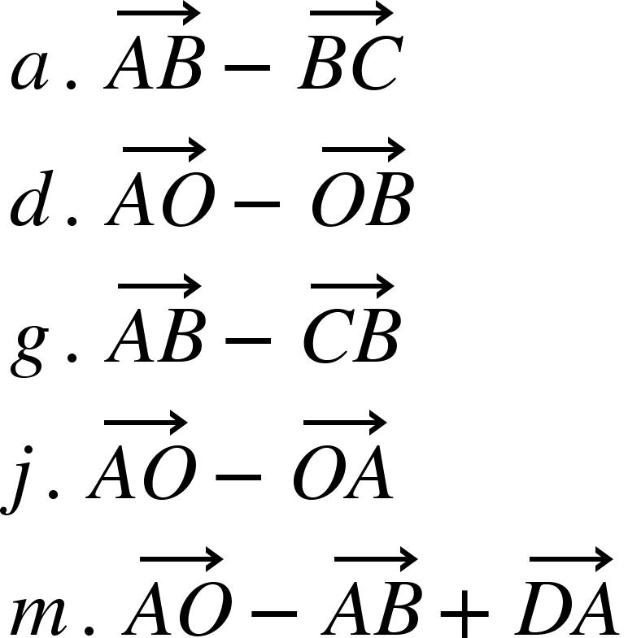
ABCD on rööpkülik, mille diagonaalide lõikepunkt on O.
Leia järgmised vektorid
Tõnu Tõnso, Allar Veelmaa Matemaatika X klassile, Mathema

Slide 19
Vektori korrutamisel arvuga
saame vektori, mis on pikkuselt võrdne arvu absoluutväärtuse ja vektori pikkuse korrutisega.
Kui k > 0, siis korrutis on samasuunaline antud vektoriga;
Kui k < 0, siis korrutis on vastassuunaline antud vektoriga.

Slide 20
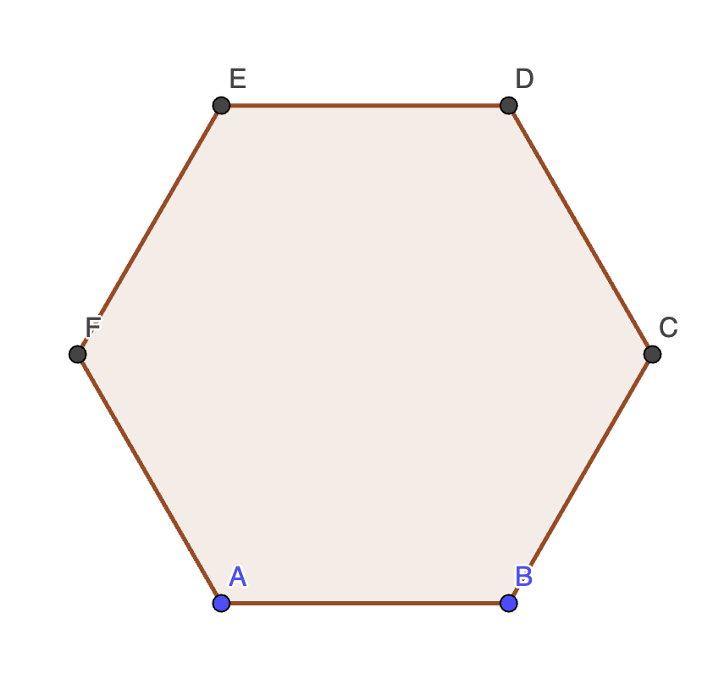
Joonisel on korrapärane kuusnurk.
Leia jooniselt võrdseid vektoreid.
2. Avalda vektorite $\vec{a}$ ja $\vec{b}$ abil vektorid
O

Slide 21
Kahe vektori kollineaarsuse tingimus
Kaks vektorit on kollineaarsed parajasti siis, kui
Kas vektorid on kollineaarsed?

Slide 22
Vektorite skalaarkorrutis
Heldena Taperson
www.welovemath.ee

Slide 23
Vektorite ja skalaarkorrutiseks nimetatakse nende vektorite pikkuste ja vektorite vahelise nurga koosinuse korrutist.
Jäta meelde!

Slide 24
Vektorite ristseisu tunnus
Kaks vektorit on risti parajasti siis, kui nende skalaarkorrutis on 0.

Slide 25
Tõnu Tõnso, Allar Veelmaa Matemaatika X klassile, Mathema

Slide 26
Vektorite skalaarkorrutise arvutamine vektorite koordinaatide abil
Vektorite skalaarkorrutis võrdub nende vastavate koordinaatide korrutiste summaga.
Kontrolli, kas antud vektorid asetsevad teineteise suhtes risti?

Slide 27
Kahe vektori vahelise nurga leidmiseks
Leia nurk vektorite vahel
1. Leiame vektorite pikkused
2. Leiame nurga

